Slide 1
第三章 基本初等函数
拓展与延伸7 与lnx、ex组合的几个函数的性质

Slide 7
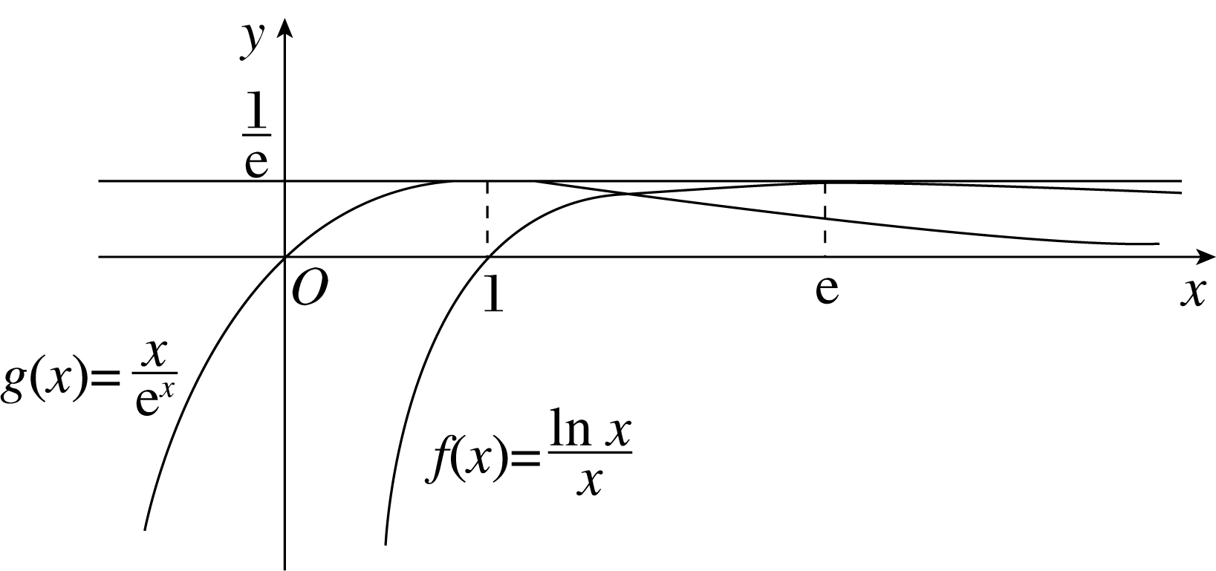

Slide 22
THANKS

